Slide 1
BAĞIMLILIK
Bir maddenin sağlığına zarar vermesine rağmen alınması
ortaya çıkan bedensel, ruhsal ya da sosyal sorunlara rağmen madde alımının devam etmesi
bırakma isteğine rağmen bırakılamaması
maddeyi alma isteğinin durdurulamaması durumudur.

Slide 2
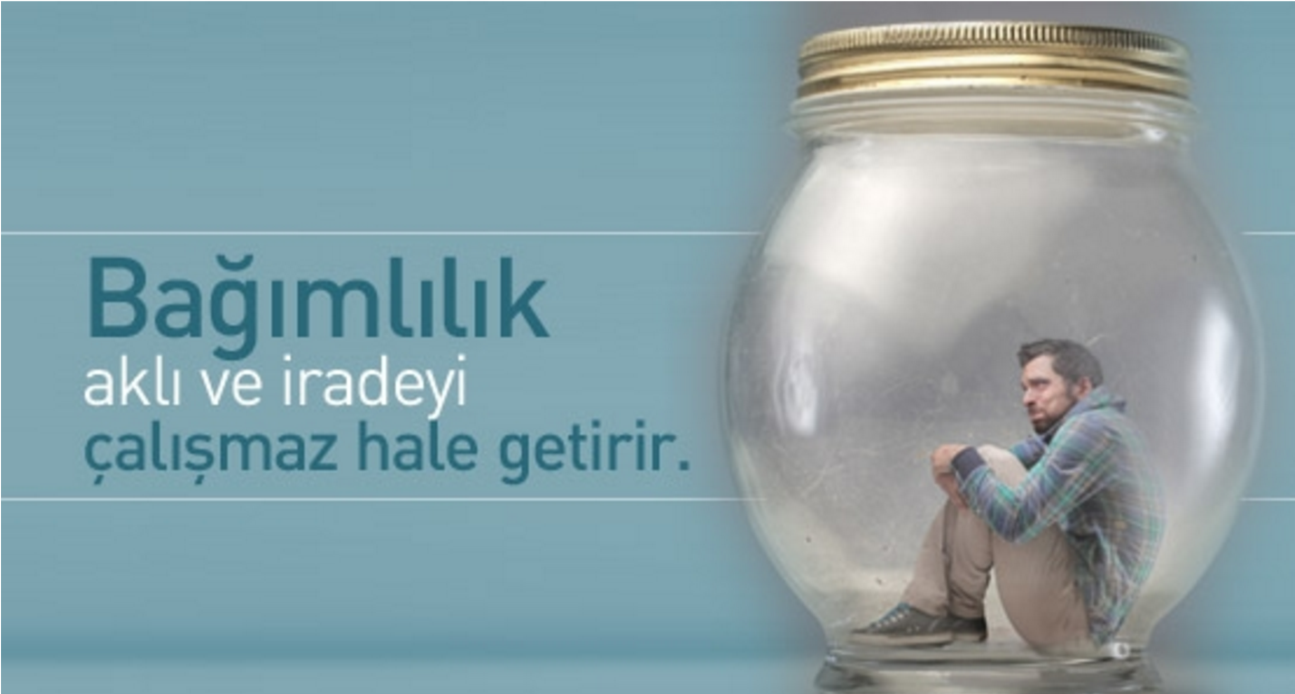

Slide 3
Bağımlılığın özellikleri
Hastalıktır.
Sosyal hayatı bozar.
Çevre ve arkadaşlar kaybedilir.
Ailevi sorunlar yaşanır.
Ekonomik kayıplar olur.
Sağlık bozulur.
Hayat artık bu maddenin etrafında döner.

Slide 4
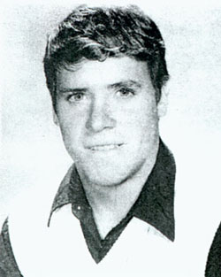
Sean 17 yaşında Okulunun gözdesi
bir genç.
Tütün çiğnediği içim Dil kanseri oldu.

Slide 5
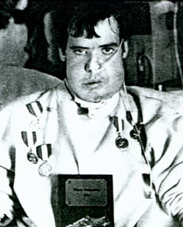

Sean 19 yaşında öldü.

Slide 6
SİGARA SALGINI
Dünyada her yıl 6 milyon kişi sigara sebebiyle hayatını kaybetmektedir. Bu sayı her 10 saniyede bir kişinin sigaradan ölmesi demektir.

Slide 7

Sigara dumanı, 2000’i zehir, 4000 çeşit kimyasal madde içermektedir;
NİKOTİN: Bağımlılık yapar
KARBONMONOKSİT: Kanda oksijenin yerini alır
KANSER YAPICI MADDELER (bazıları)
Arsenik Kurşun Polonium 210
Benzen Nitrozamin Formaldehit
Krom Nikel Vinil klorür
Asetaldehit Benzopiren DDT
İRRİTANLAR VE ZEHİRLER
Siyanür Laktik asit Formik asit
Azotoksit Amonyak Aseton
Akrolein Bizmut Uçucu aminler

Slide 8
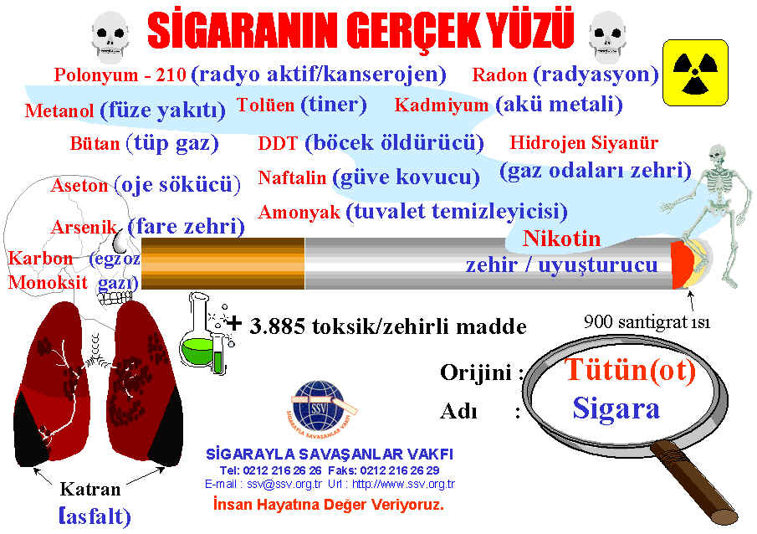

Slide 9
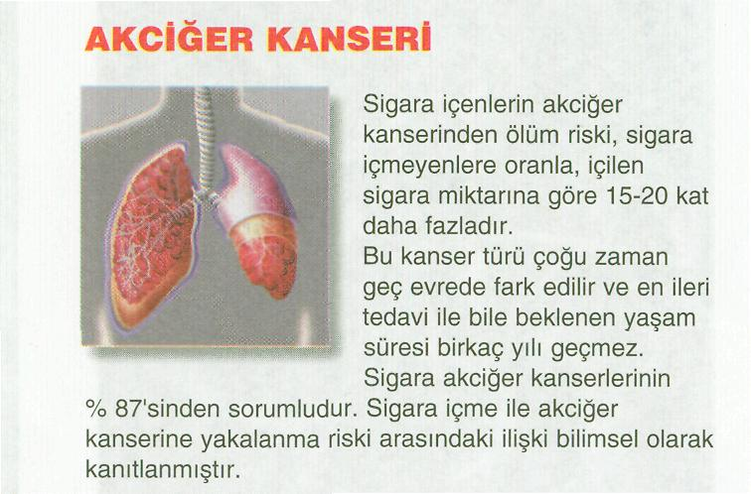

Slide 10
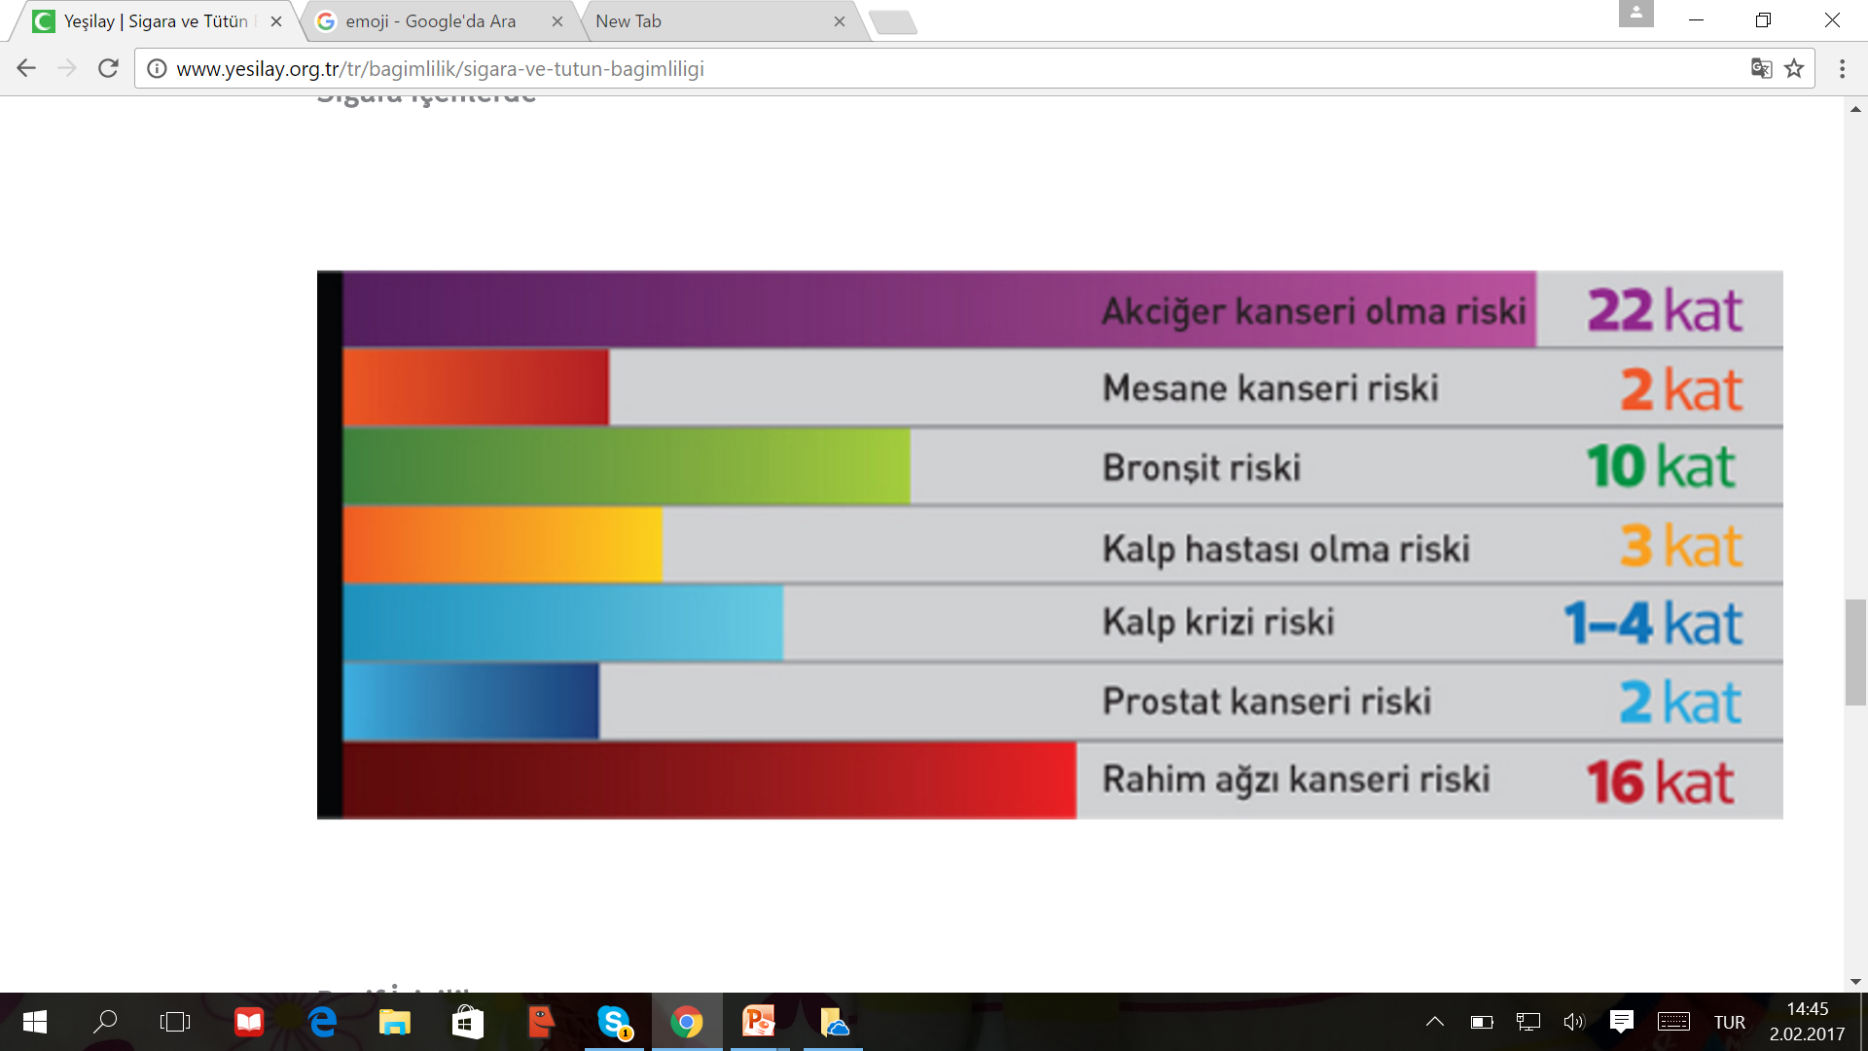

Slide 11
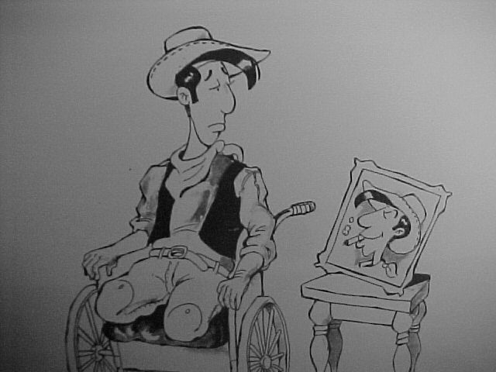

Slide 12
Türkiye’de sigara reklamlarını yasaklayan
26.11.1996 tarihli
4207 sayılı kanunla
Sigara tüketiminin artışı durmuştur.
Sigara reklam yasağı korunmalıdır

Slide 13
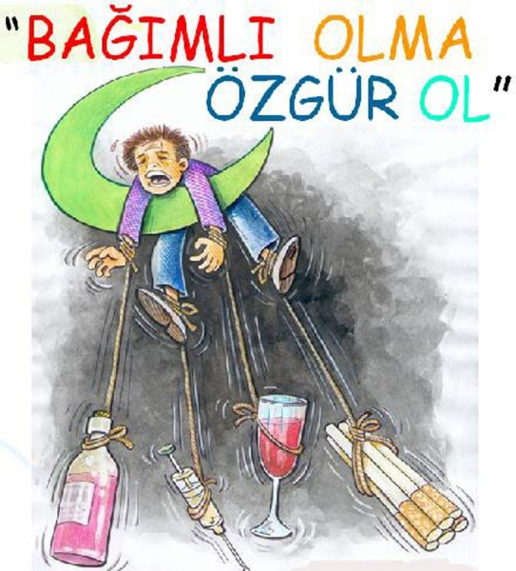
BAĞIMLILIK YAPAN DİĞER MADDELER NELERDİR
?
Notes:
Öğrencilerin yanıt vermesini bekleyin. Verilen yanıtların hepsini tahtaya yazın. Hiçbir ek yanıt olmadığına inandığınızda diğer slayta geçin.

Slide 14
Alkol
Madde
Ekran

Slide 15
Maddeler
Bonzai
Esrar
Eroin
Kokain
Yasal olmayan

Slide 16
Uçucu maddeler
      Tiner
      Sıvı uçucular (yağ ve leke çıkarıcılar, elbise ve cam temizleyici sıvılar, aseton)
      Yapıştırıcılar
      Çakmak ve bütan gazı

Slide 17
Yasal Maddeler
Alkol
Sigara
Tiner, Bali, yapıştırıcılar gibi uçucu maddeler,
Kafein
Sakinleştirici, uyku verici ilaçlar

Slide 18
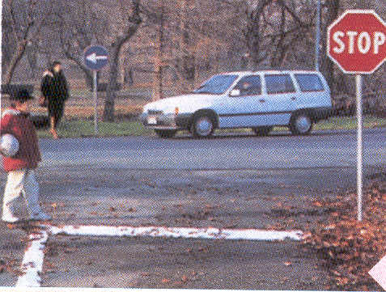
Gerçek Görüntü

Slide 19
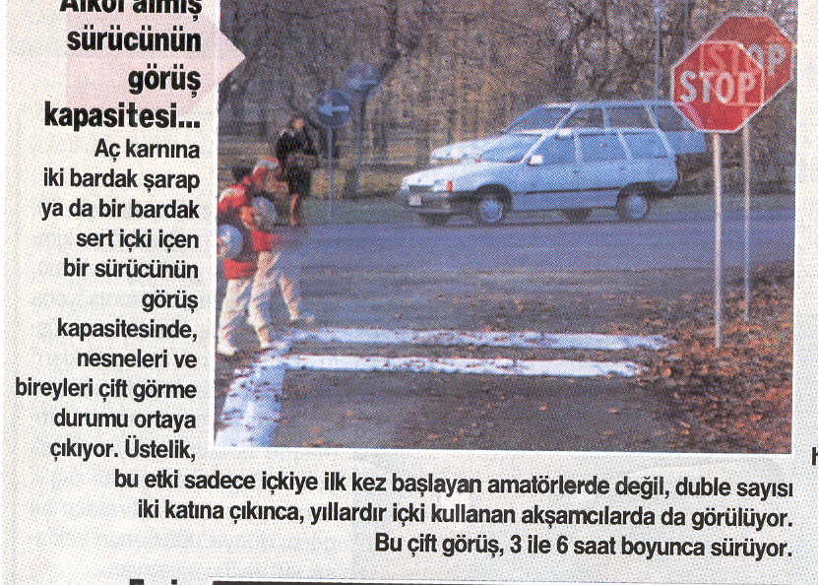

Slide 20
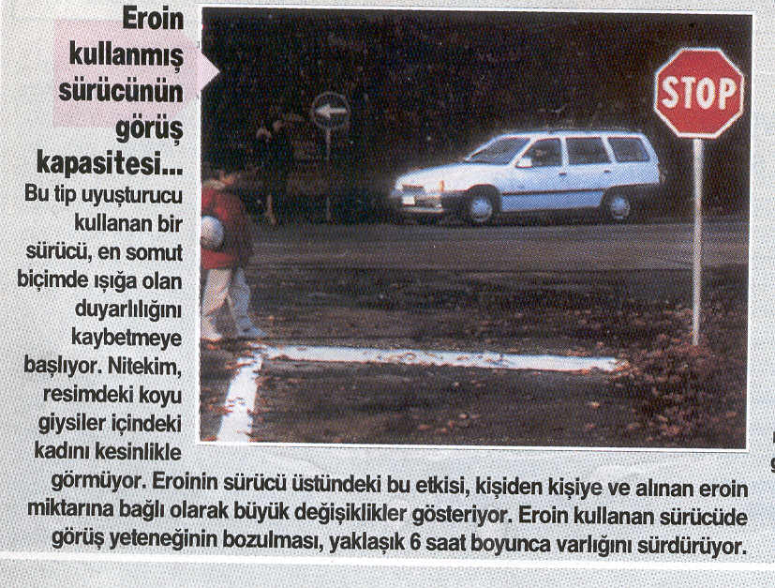

Slide 21
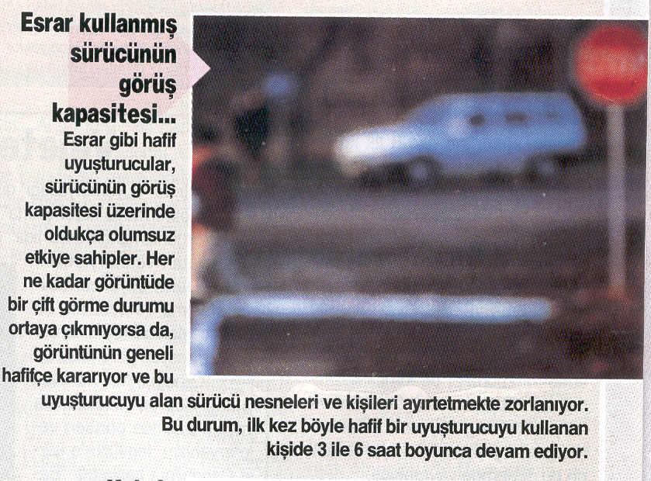

Slide 22
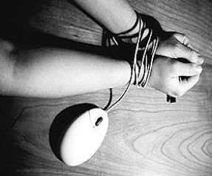
Teknoloji bağımlılığı
EKRAN BAĞIMLILIĞI
İNTERNET
SMS
SOSYAL MEDYA

Slide 23
İNTERNET BAĞIMLILIĞI
  İnternet, İngilizce Interconnected Networks'un (kendi aralarında bağlantılı ağlar) kısaltmasıdır.
  İlk çalışmalar 1962’de Massachusetts Institute of Tecnology'de

Slide 24
Türkiye’de İnternetin Gelişimi
Türkiye İnternet'e 12 Nisan 1993'ten beri bağlıdır. İlk bağlantı ODTÜ'den gerçekleştirilmiştir.
1994 …………Ege Üniversitesi.
1995………….Bilkent-Boğaziçi
1996………….İTÜ

Slide 25
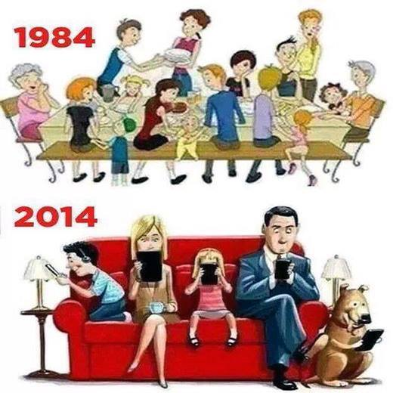

Slide 26
MEDYADA
İNTERNET
BAĞIMLILIĞI

Slide 27
Bilgisayara bağımlılık sosyalleşmeyi engelliyor Bağımlılık derecesinde bilgisayara düşkün çocukların sosyalleşememe ve EQ’sunun (duygusal zeka) düşük olması nedeniyle ilerde ruhsal sorunlar yaşadığı bildirildi.

Slide 28
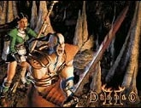
Hong Kong’da bir bilgisayar oyununun başından kalkmayan genç, oyundaki sanal şeytanı yok edeyim derken canından oldu .

Slide 29
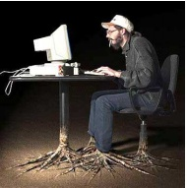
İnternet bağımlılığı
Notes:
Teknoloji, bir yandan gelişmişliğin ve çağdaşlaşmanın ölçütü olarak insan hayatını kolaylaştırarak toplumsal gelişime olumlu katkılar sağlarken, diğer yandan da İnternetin bilinçsiz kullanımından kaynaklanan birtakım sorunları ve tehlikeleri beraberinde getirmektedir.

Slide 30
Amerikan Psikiyatri Birliği tarafından 1994’te yayınlanan ve DSM-IV kısaltmasıyla isimlendirilen, Mental Bozuklukların Tanımsal ve Sayısal Elkitabı’nda internet bağımlılığı bir hastalık olarak bulunmamaktadır

Slide 31
Teknoloji bağımlılığı nedir?
Teknolojinin insan hayatına getirdiği sayısız faydalar var.
Ancak kişinin teknoloji kullanımı üzerinde kontrolünün kaybolması çok ciddi zararlara sebep olabilir.

Slide 32
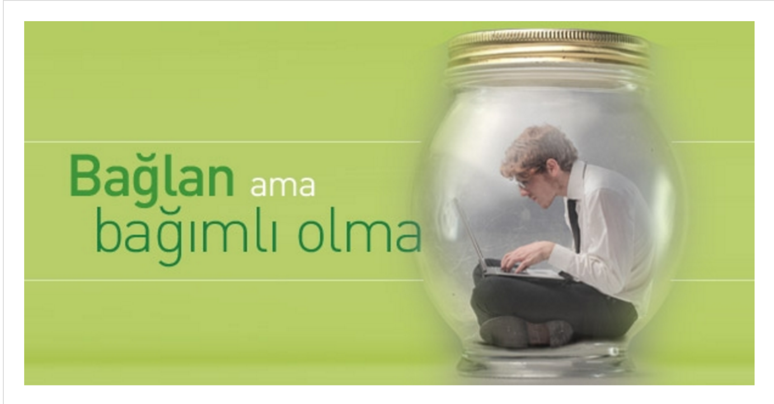

Slide 33
Teknoloji bağımlılığının belirtileri
Yalnızca birkaç dakika diyerek saatler harcamak.
Çevrenizdekilere ekran karşısında geçirdiğiniz zaman hakkında yalan söylemek.
Uzun süre bilgisayar kullanmaktan dolayı fiziksel sorunlardan şikâyet etmek.
İnsanlarla internet üzerinden konuşmayı yüz yüze konuşmaya tercih etmek.

Slide 34
Teknoloji bağımlılığının belirtileri
İnternete girmek için yemek öğünlerinden, derslerden ya da randevulardan ödün vermek.
Bilgisayarınızın başında çok fazla zaman geçirdiğiniz için suçluluk duyuyorken bir yandan da büyük bir zevk almak ve bu iki duygular arasında gidip gelmek.
Bilgisayarınızdan uzak kaldığınız zaman gergin ve boşluktaymış gibi hissetmek.
Gece geç saatlere kadar bilgisayar başında kalmak.

Slide 35
Teknoloji bağımlılığının neden olduğu sorunlar
Fiziksel şikâyetler
Gözlerde yanma
Boyun kaslarında ağrı ve sertleşme
Beden duruşunda bozukluk
Elde uyuşukluk
Halsizlik

Slide 36
Teknoloji bağımlılığının neden olduğu sorunlar
Sosyal alanda görülen şikâyetler
Akademik başarıda düşüş
Kişisel, aile ve okul sorunları
Zamanı idare etmede başarısızlık
Uyku bozuklukları
Yemek yememe
Aktivitelerde azalma
İnternet arkadaşları dışında izolasyon

Slide 37
Teknoloji bağımlılığının neden olduğu sorunlar
Bağımlılığı kontrol altına alma yöntemleri
Günlük internet kullanım saatlerini değiştirin.
Haftalık internet kullanımı çizelgeleri hazırlayıp, uyulmasını sağlayın.
Destek grupları ya da aile terapisi gibi yöntemleri hayata geçirin.
Yapmayı isteyip de fırsat bulamadığı faaliyetleri bir deftere yazmasını sağlayın, internet kullanmak için yoğun istek duyduğunda yazdıklarından birini yapmasını isteyin.

Slide 38
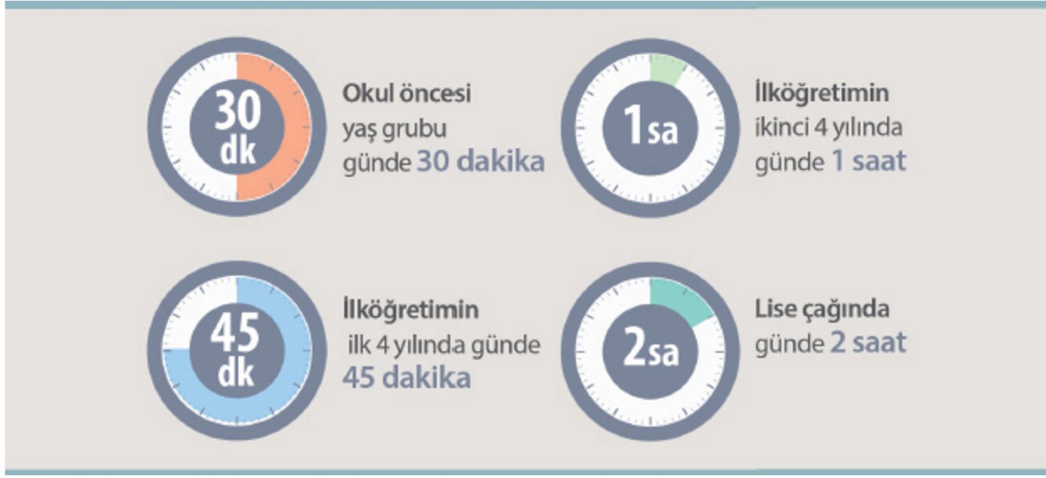

Slide 39

TEŞEKKÜRLER

